Slide 1


Chào mừng các con đến với tiết học
Môn: Mĩ thuật
Chủ đề 5: ĐỒ CHƠI THÚ VỊ
Bài 2: Tạo hình rô- bốt
Cô giáo: Nguyễn Thị Tú

Slide 2

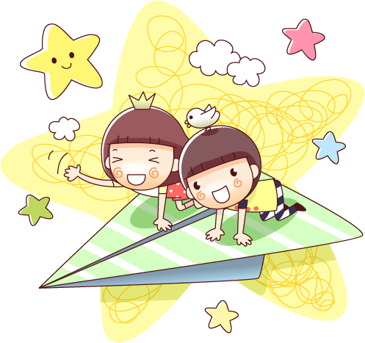



KHỞI ĐỘNG

Slide 3

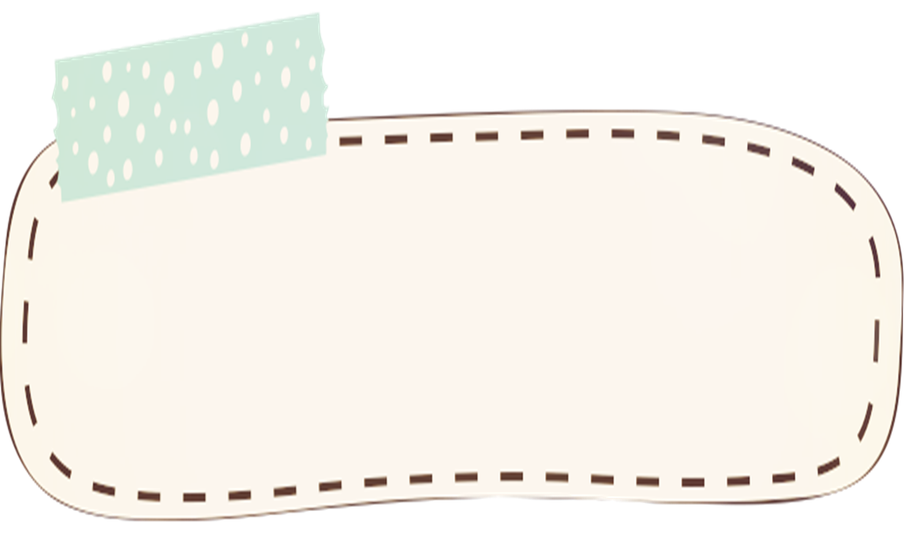
Cả lớp Hát
Lớp chúng mình

Slide 4
Hoạt động 1:
Khám phá
o

Slide 5
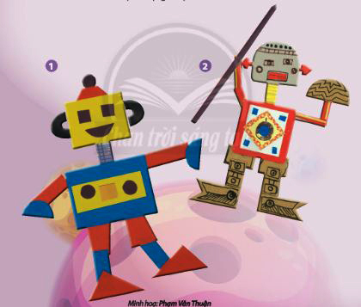
HOẠT ĐỘNG 1: KHÁM PHÁ
Tìm hiểu hình rô- bốt
Hình rô- bốt có những bộ phận nào?
Những bộ phận ấy có hình gì?
Vật liệu gì tạo lên hình rô- bốt?
Hình rô- bốt được tạo lên bằng cách nào?

Slide 6
Hoạt động 2:
Kiến tạo kiến thức - kĩ năng
o

Slide 7
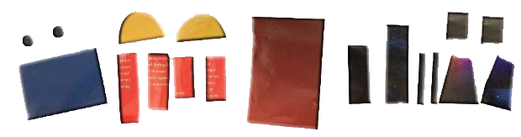
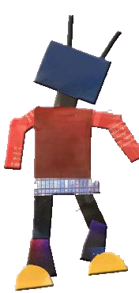
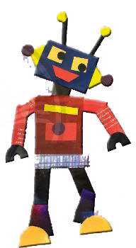
Cách tạo hình rô- bốt:
B1: Cắt giấy bìa thành các hình cơ bản để làm các bộ phận của rô- bốt.
B2: Lắp ghép và
dán các bộ phận
tạo hình rô- bốt.
B3: Trang trí để
rô- bốt thêm sinh
động và độc đáo.

Slide 8
HOẠT ĐỘNG 2: KIẾN TẠO KIẾN THỨC- KĨ NĂNG
Cách tạo hình rô- bốt:
VIDEO HƯỚNG DẪN TẠO HÌNH RÔ- BỐT
https://youtu.be/lUf1Po8bQV8

Slide 9
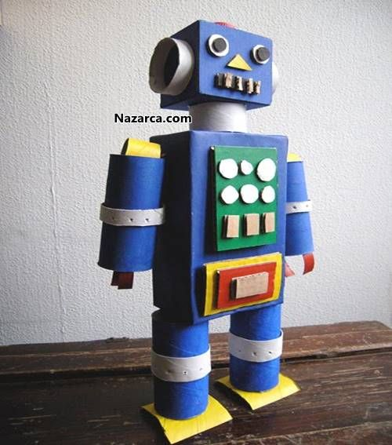
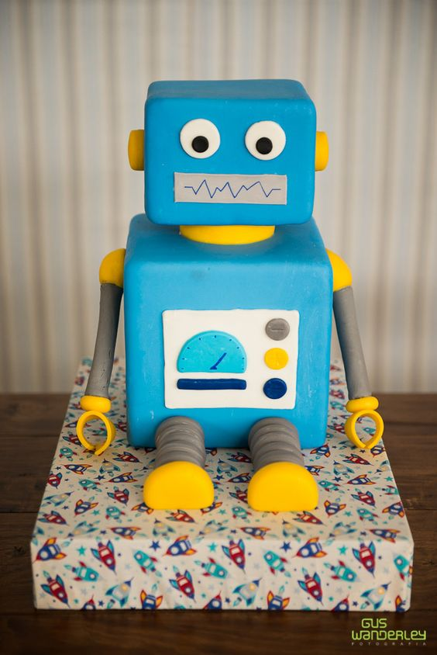
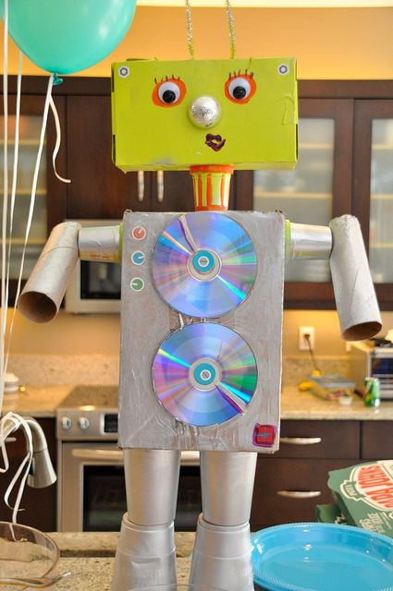

Slide 10
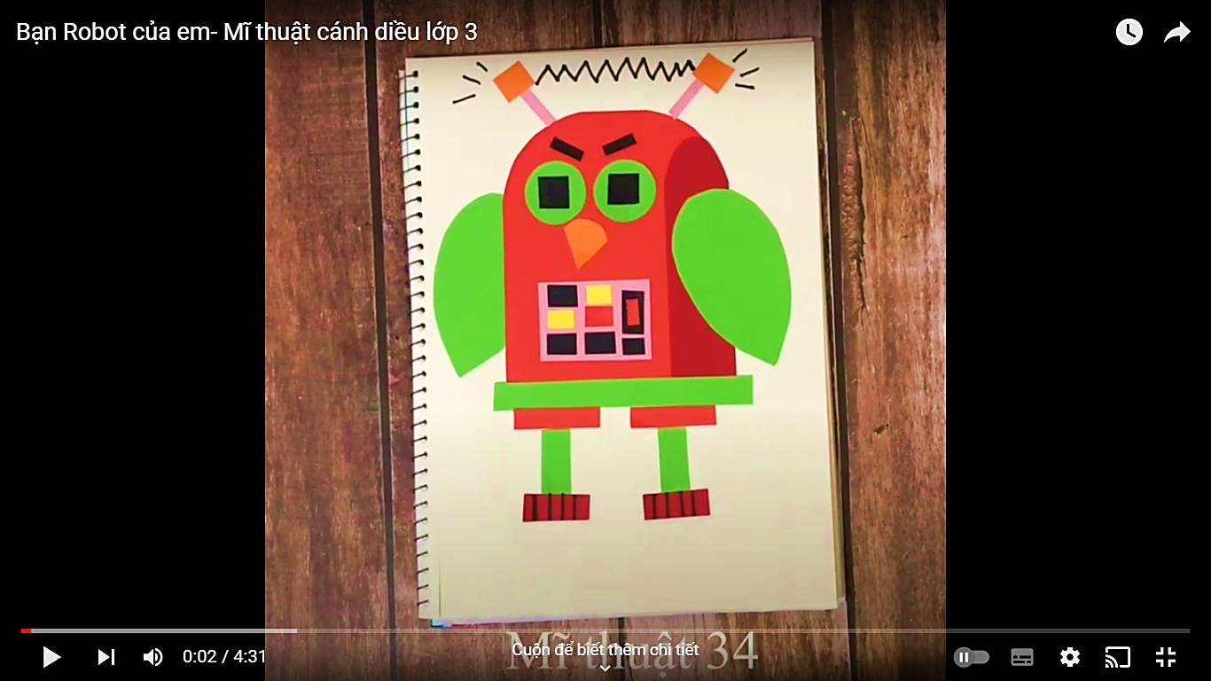
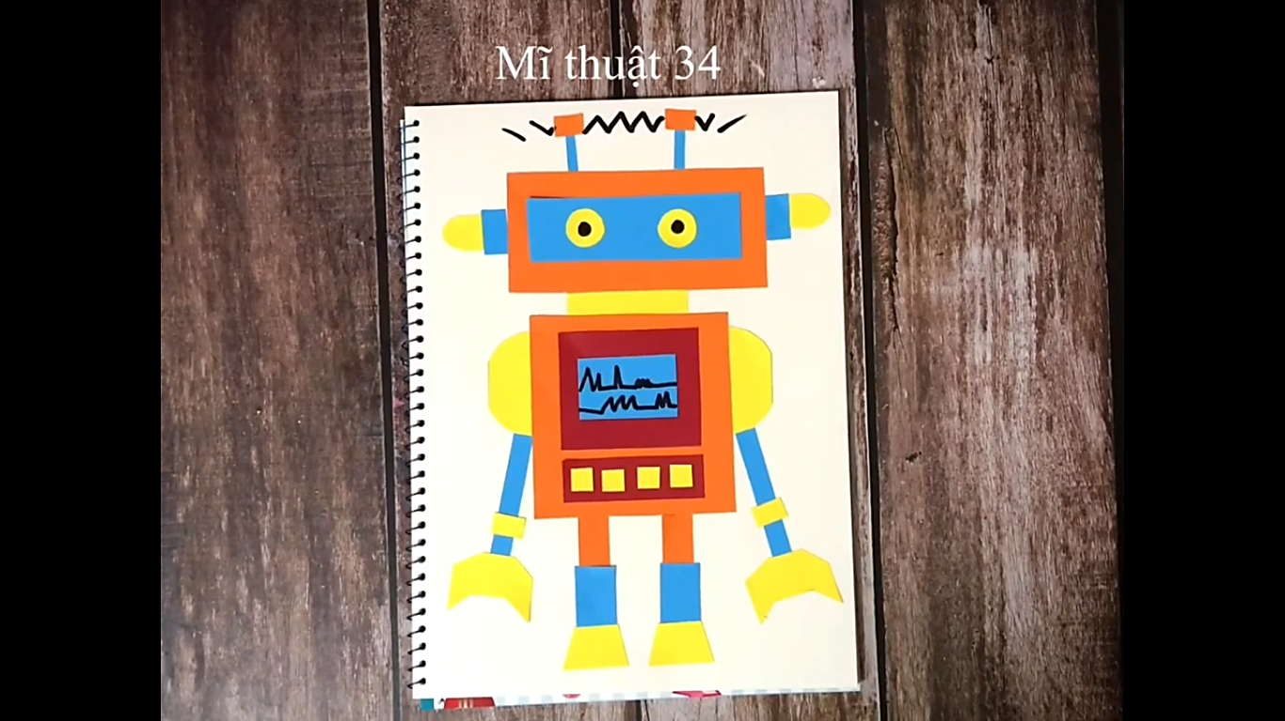

Slide 11
Hoạt động 3
Luyện tập - sáng tạo
o

Slide 12

HOẠT ĐỘNG 3: LUYỆN TẬP- SÁNG TẠO
Rô-bốt của em sẽ được tạo nên từ những hình cơ bản gì?
Hình nào sẽ là đầu, chân, tay…?
Bộ phận nào cần hình to, nhỏ?
Em sẽ dùng những màu nào để cắt các hình?
Em sử dụng thêm vật liệu gì để tạo thêm chi tiết cho rô-bốt?

Slide 13
HOẠT ĐỘNG 3: LUYỆN TẬP- SÁNG TẠO
Tạo hình rô- bốt yêu thích

Slide 14
Hoạt động 4
Phân tích- đánh giá
o

Slide 15

HOẠT ĐỘNG 4: PHÂN TÍCH- ĐÁNH GIÁ
Trưng bày sản phẩm và chia sẻ
Em thích sản phẩm rô-bốt nào? Vì sao?
Đâu là điểm độc đáo trong hình rô- bốt mà con thích?
Rô-bốt của em được tạo nên từ những vật liệu nào?
Màu sắc được sử dụng trong các bộ phận rô- bốt như thế nào?

Slide 16
HĐ5. VẬN DỤNG - PHÁT TRIỂN
Em sẽ sử dụng sản phẩm của mình vào việc gì?
Em có thể sử dụng sản phẩm làm đồ chơi hay quà tặng không?
Em định tặng sản phẩm của mình cho ai?

Slide 17

Kính chúc các thầy cô giáo và các em
Mạnh khỏe – Hạnh phúc

